Slide 1
ZABEZPEČENÍ HESEL
Pavla Jamborová

Slide 2
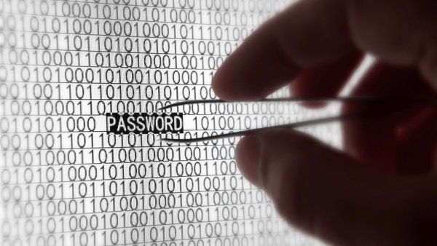

Slide 3
ŠPATNÉ ZABEZPEČENÍ HESLA
Snadno odhalitelné
Slabé heslo na soukromém účtu
Jednoduché rozšifrování
Každý účet stejné heslo

Slide 4
Jak mít správné heslo
Název útoku | Ochrana hesla
Útok hrubou silou | Čím delší, tím lepší
Prozrazení hesla | Nechat si heslo pro sebe
šifrování jednoho hesla | Každý účet jiné heslo
Sociální útok | Snadno zapamatovatelné

Slide 5
Otázky k průzkumu
Používáš vícekrát stejné heslo?
Víš, jak by mělo vypadat správně zabezpečené heslo?
Máš zkušenost s napadením jednoho z účtů?
Ví nějaký Tvůj kamarád(ka) nějaké tvé heslo?
Myslíš, že máš správně zabezpečené účty?

Slide 7
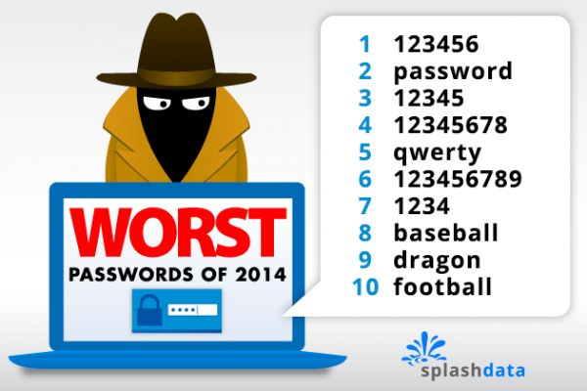
Slabá hesla 2014

Slide 8
Slabá hesla 2013

Slide 9
Zdroje
http://tech.ihned.cz/c1-63410020-123456-a-bdquo-heslo-ldquo-slaba-a-hloupa-hesla-stale-vladnou-internetu
http://img.ihned.cz/attachment.php/900/58062900/2cwGeF7Cr9iDSu3mVhWEolz8LyAvbUNt/splashdata_nejhorsi_hesla_2014.png.jpg
http://img.ihned.cz/attachment.php/30/46389030/roqFk1bdQCHxnTjvtD52B0lSgLVcpsPK/147271372.jpg
http://cs.wikipedia.org/wiki/S%C3%ADla_hesla
http://securityaffairs.co/wordpress/wp-content/uploads/2014/01/Worst-Password-Infographic-2013-rev011814.jpg
http://securityaffairs.co/wordpress/21472/digital-id/weak-passwords-2013.html

Slide 10
Děkuji Vám za pozornost.
Krásný den ☺

